Slide 1
ОСНОВЫ
ГИДРОЭНЕРГЕТИКИ

Slide 2
ЧТО ТАКОЕ
ГИДРОЭНЕРГЕТИКА?
Гидроэнергетика — область хозяйственно-экономической деятельности человека, совокупность больших естественных и искусственных подсистем, служащих для преобразования ГИДРОЭНЕРГИИ в электрическую энергию.

Slide 3
ЧТО ТАКОЕ
ГИДРОЭНЕРГИЯ?
Гидроэне́ргия — энергия, сосредоточенная в потоках водных масс в русловых водотоках и приливных движениях. Первый широко используемый для технологических целей вид энергии.
До середины XIX века для этого применялись водяные колёса, преобразующие энергию движущейся воды в механическую энергию вращающегося вала.
До конца XIX века энергия вращающегося вала использовалась непосредственно, например для размола зерна на водяных мельницах или для приведения в действие кузнечных мехов и молота. Сейчас практически вся механическая энергия, создаваемая гидротурбинами, преобразуется в электроэнергию.

Slide 4
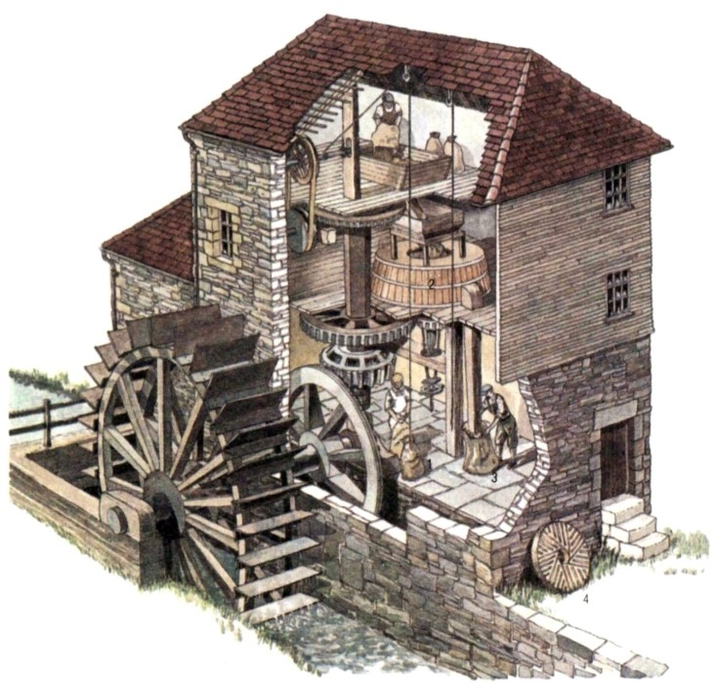
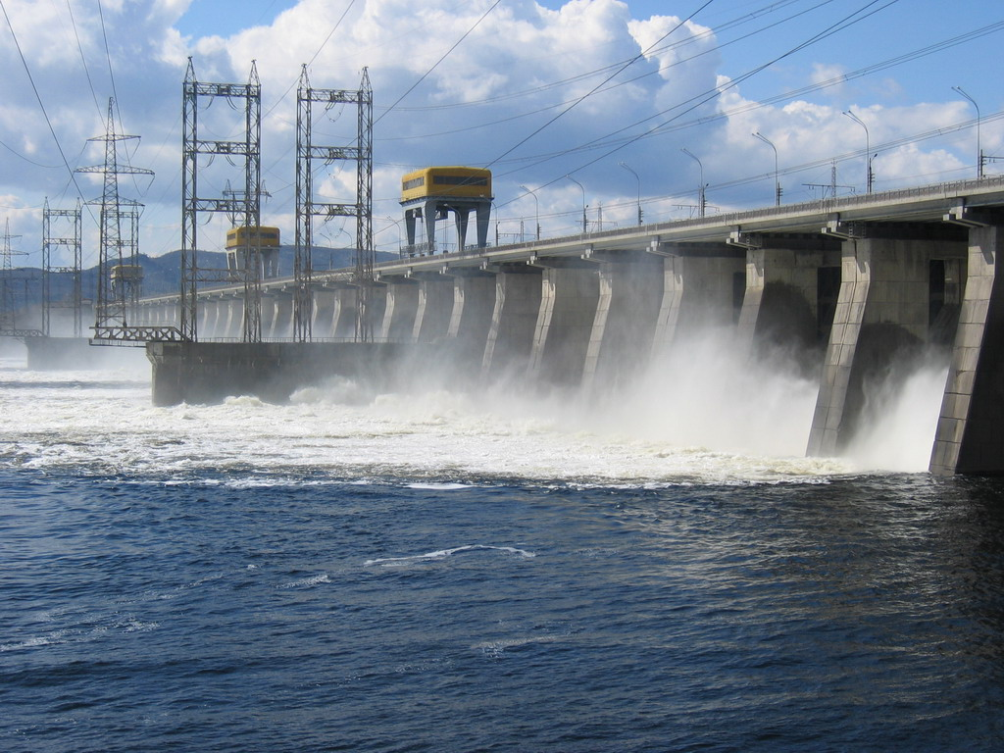
ИСПОЛЬЗОВАНИЕ
ГИДРОЭНЕРГИИ
XIX век
Водяная мельница
Сегодня
ГЭС

Slide 5
ЧТО ТАКОЕ ГЭС?
Гидроэлектроста́нция (ГЭС) — электростанция, в качестве источника энергии использующая энергию водного потока. Гидроэлектростанции обычно строят на реках, сооружая плотины и водохранилища.
Для эффективного производства электроэнергии на ГЭС необходимы два основных фактора: гарантированная обеспеченность водой круглый год и возможно большие уклоны реки, благоприятствуют гидростроительству каньонообразные виды рельефа.

Slide 6

Наука 2.0 - Элементарно о ГЭС

Slide 7
ОСНОВНЫЕ ПОНЯТИЯ
Бьеф (фр. bief) — часть реки, канала, водохранилища или другого водного объекта, примыкающая к гидротехническому сооружению.
Гидроагрегат (от гидро… и агрегат) — агрегат, состоящий из гидротурбины и гидрогенератора.
Гидрогенератор — электрическая машина, предназначенная для выработки электроэнергии на гидроэлектростанции.
Гидроу́зел — комплекс или группа гидротехнических сооружений, объединённых по расположению, целям и условиям их работы.
Гидротурбина - ротационный двигатель, преобразующий механическую энергию воды в энергию вращающегося вала.
Дерива́ция — отвод воды от русла реки по каналу.
Плоти́на — гидротехническое сооружение, перегораживающее водоток или водоём для подъёма уровня воды.

Slide 8
Типы ГЭС
*Деривационная ГЭС
*Русловая ГЭС
*Приплотинная ГЭС
*Гидроаккумулирующая ГЭС (ГАЭС)

Slide 9
Деривационная ГЭС
Гидроэлектрическая станция, напор которой обеспечивается в основном посредством деривации. Вода из речного русла отводится деривационным каналом (безнапорная деривация), туннелем или напорным трубопроводом (напорная деривация) к станционному узлу, где за счёт естественного понижения местности создаётся перепад уровней между верхним и нижним бьефами. После использования в гидроагрегатах вода отводится в реку либо к следующей деривационная ГЭС. Строятся главным образом на горных реках.

Slide 10
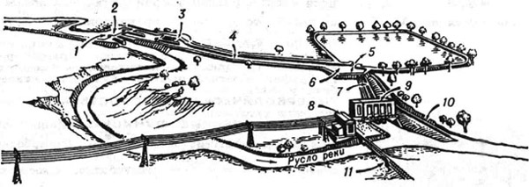
Общее устройство
деривационной ГЭС
1 - плотина;
2 - водоподъёмник;
3 - отстойник;
4 - деривационный канал;
5 - бассейн суточного регулирования;
6 - напорный бассейн;
7 - турбинный водовод;
8 - распределительное устройство;
9 - здание ГЭС;
10 - водосброс;
11 - подъездные пути

Slide 11
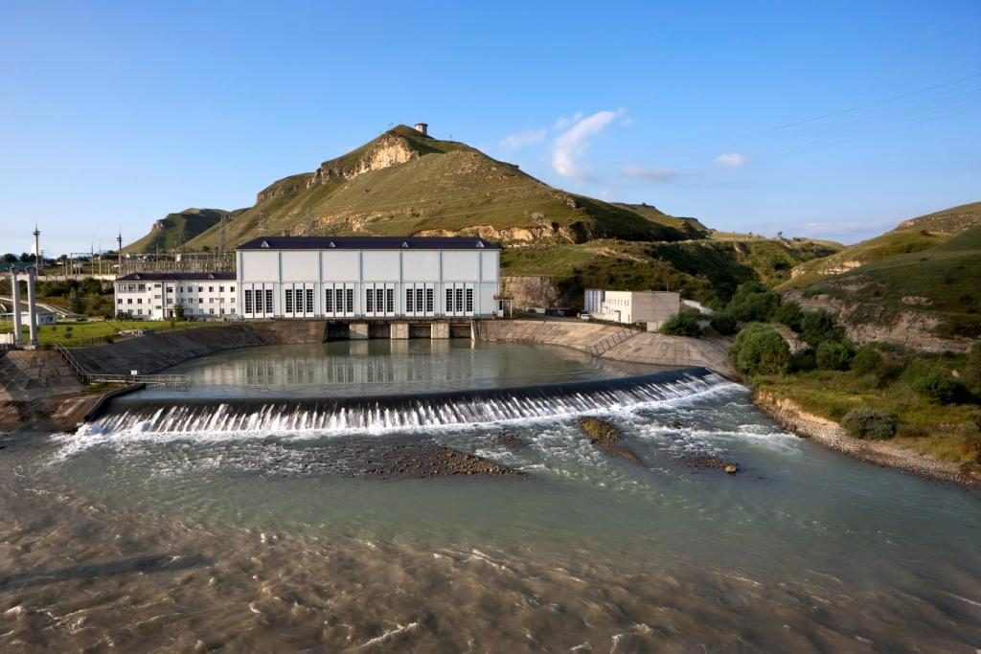
Зеленчукская ГЭС деривационного типа расположена в Северо-Кавказском
Федеральном округе, Карачаево-Черкесская Республика,
на территории Зеленчукского и Карачаевского районов.

Slide 12
Русловая ГЭС
Гидроэлектрическая станция, сооружения которой располагаются в основном в пределах речного русла и лишь частично выходят на берега. Напор создаётся плотиной, водосбросными сооружениями и зданием гидроэлектрической станции, образующими напорный фронт; таким образом одна из стен здания станции воспринимает статичный напор воды. Русловые гидроэлектрические станции сооружают обычно при напорах не более 30 м.

Slide 13
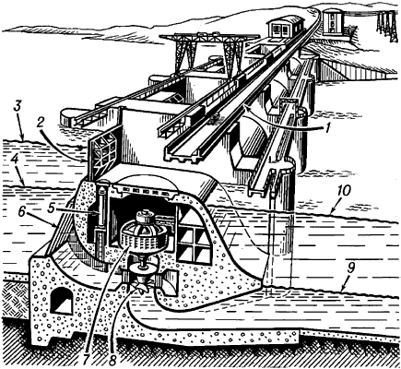
Общее устройство
русловой ГЭС
1 - плотина;
2 - затворы;
3 - максимальный уровень верхнего бьефа; 4 - минимальный уровень верхнего бьефа;
5 - гидравлический подъёмник;
6 - сороудерживающая решётка;
7 - гидрогенератор;
8 - гидравлическая турбина;
9 - минимальный уровень нижнего бьефа; 10 - максимальный паводковый уровень

Slide 14
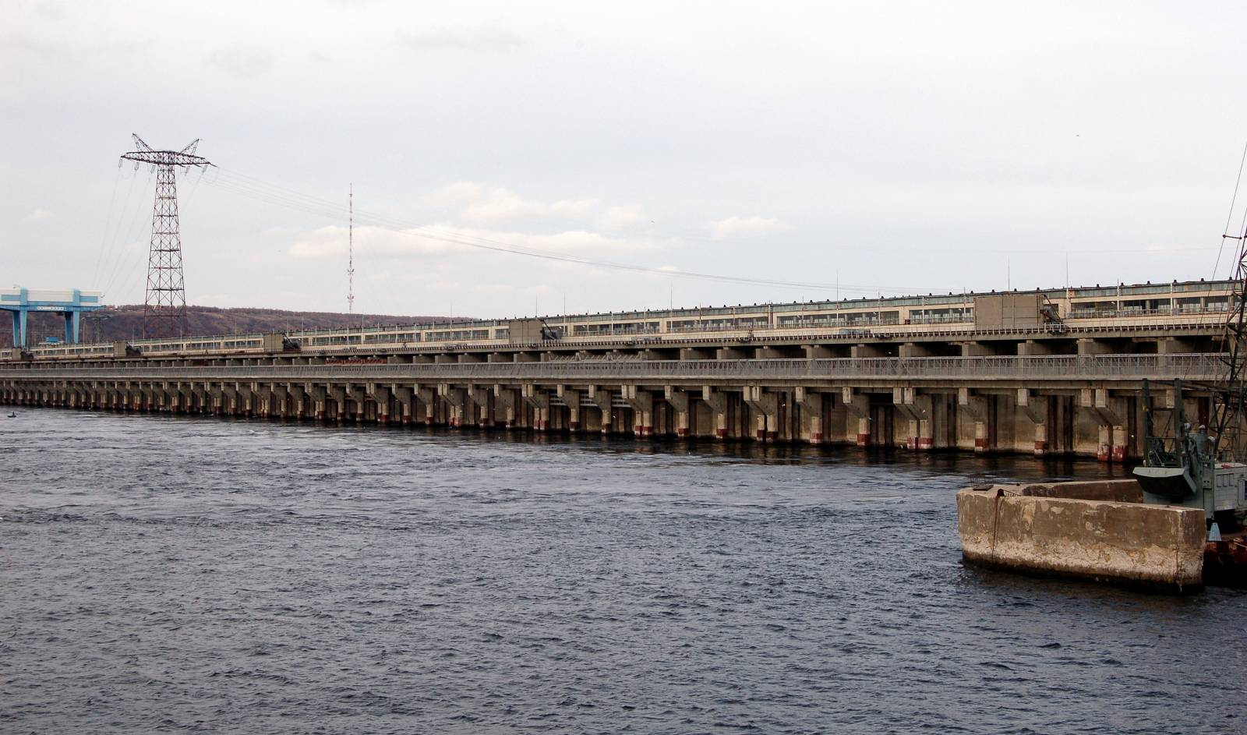
Саратовская ГЭС руслового типа расположена на границе Среднего и Нижнего Поволжья, в 1129 км выше устья р. Волга, у города Балаково, на левобережной пойме.

Slide 15
Приплотинная ГЭС
Гидроэлектрическая станция, напор которой создаётся посредством плотины, а машинный зал и здание гидроэлектрической станции вынесены за пределы плотины. Статичный напор воды воспринимается щитовой стенкой, в которой берут начало турбинные водоводы. Приплотинные гидроэлектростанции сооружают при напорах от 30 до 200 м.

Slide 16
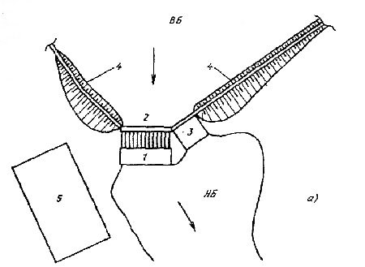
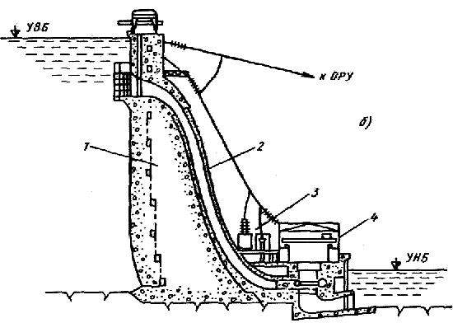
Общее устройство
приплотинной ГЭС
а) 1 - здание ГЭС;
2 - станционная бетонная плотина;
3 - бетонный водослив;
4 - каменно-набросные плотины;
5 - ОРУ ВН и СВН.
б) 1 - плотина;
2 - водовод;
3 - площадка электротехнического оборудования высокого напряжения;
4 - здание машинного зала ГЭС.

Slide 17
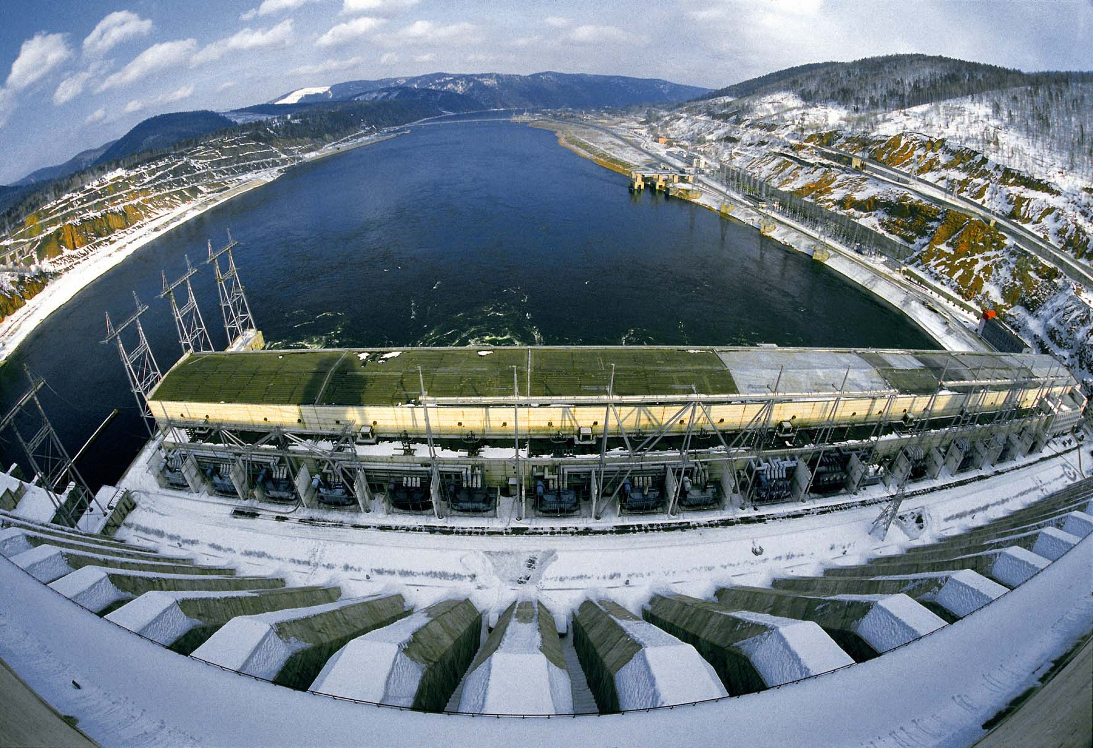
Красноярская ГЭС приплотинного типа на Енисее в 40 километрах от Красноярска, вблизи города Дивногорска Красноярского края.

Slide 18
Зарамагская головная ГЭС приплотинного типа в Северной Осетии.

Slide 19
Гидроаккумулирующая
ГЭС (ГАЭС)
Гидроэлектрическая станция, принцип действия которой заключается в преобразовании электрической энергии, получаемой от другой электростанций, в потенциальную энергию воды; при обратном преобразовании накопленная энергия отдаётся в энергосистему главным образом для покрытия пиков нагрузки. Гидротехнические сооружения ГАЭС состоят из двух бассейнов, расположенных на разных уровнях, и соединительного трубопровода.

Slide 20
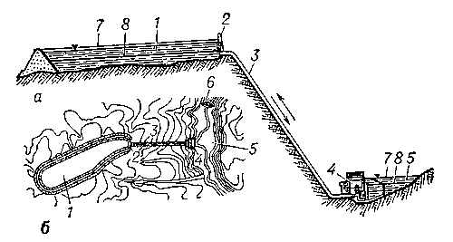
Общее устройство
гидроаккумулирующей ГЭС (ГАЭС)
а — вертикальный разрез;
б — план;
1 — верхний аккумулирующий бассейн;
2 — водоприёмник;
3 — напорный водовод;
4 — здание электростанции;
5 — нижнее питающее водохранилище;
6 — плотина с водосбросом;
7 — нормальный подпорный уровень воды;
8 — уровень сработки.

Slide 21
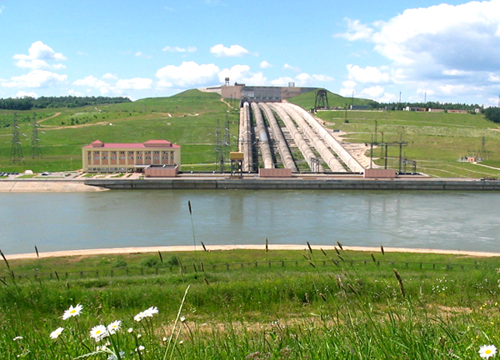
Загорская ГАЭС гидроаккумулирующая электростанция на реке Кунье у посёлка Богородское в Сергиево-Посадском районе Московской области.

Slide 22
Визуализация Загорской ГАЭС

Slide 23
Загорская ГАЭС-2

Slide 24
Типы турбин ГЭС
*Поворотно-лопастная турбина
*Радиально-осевая турбина
*Ковшовая турбина

Slide 25
Поворотно-лопастная турбина
(турбина Каплана)
Гидротурбина, лопасти которой могут поворачиваться вокруг своей оси одновременно, за счёт чего регулируется её мощность. Также мощность может регулироваться с помощью лопаток направляющего аппарата. Лопасти гидротурбины могут быть расположены как перпендикулярно её оси, так и под углом. Последняя разновидность называется диагональной турбиной.
Запатентована в 1920 году австрийским инженером Виктором Капланом, благодаря чему во многих странах мира эта турбина носит имя изобретателя. Однако имя Каплана носит также турбина без возможности поворота лопастей.
Поток воды в поворотно-лопастной турбине движется вдоль её оси. Ось турбины может располагаться как вертикально, так и горизонтально. При вертикальном расположении оси поток перед поступлением в рабочую камеру турбины закручивается в спиральной камере, а затем спрямляется с помощью обтекателя. Это необходимо для равномерной подачи воды на лопасти турбины, а значит, уменьшения её износа.

Slide 26
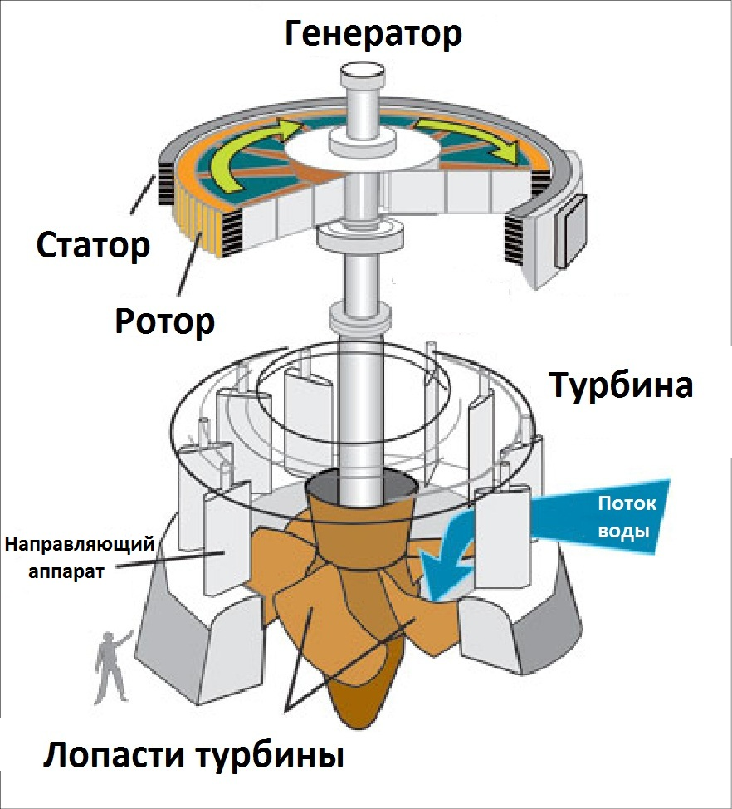
Устройство
поворотно-лопастной турбины
(турбины Каплана)

Slide 27
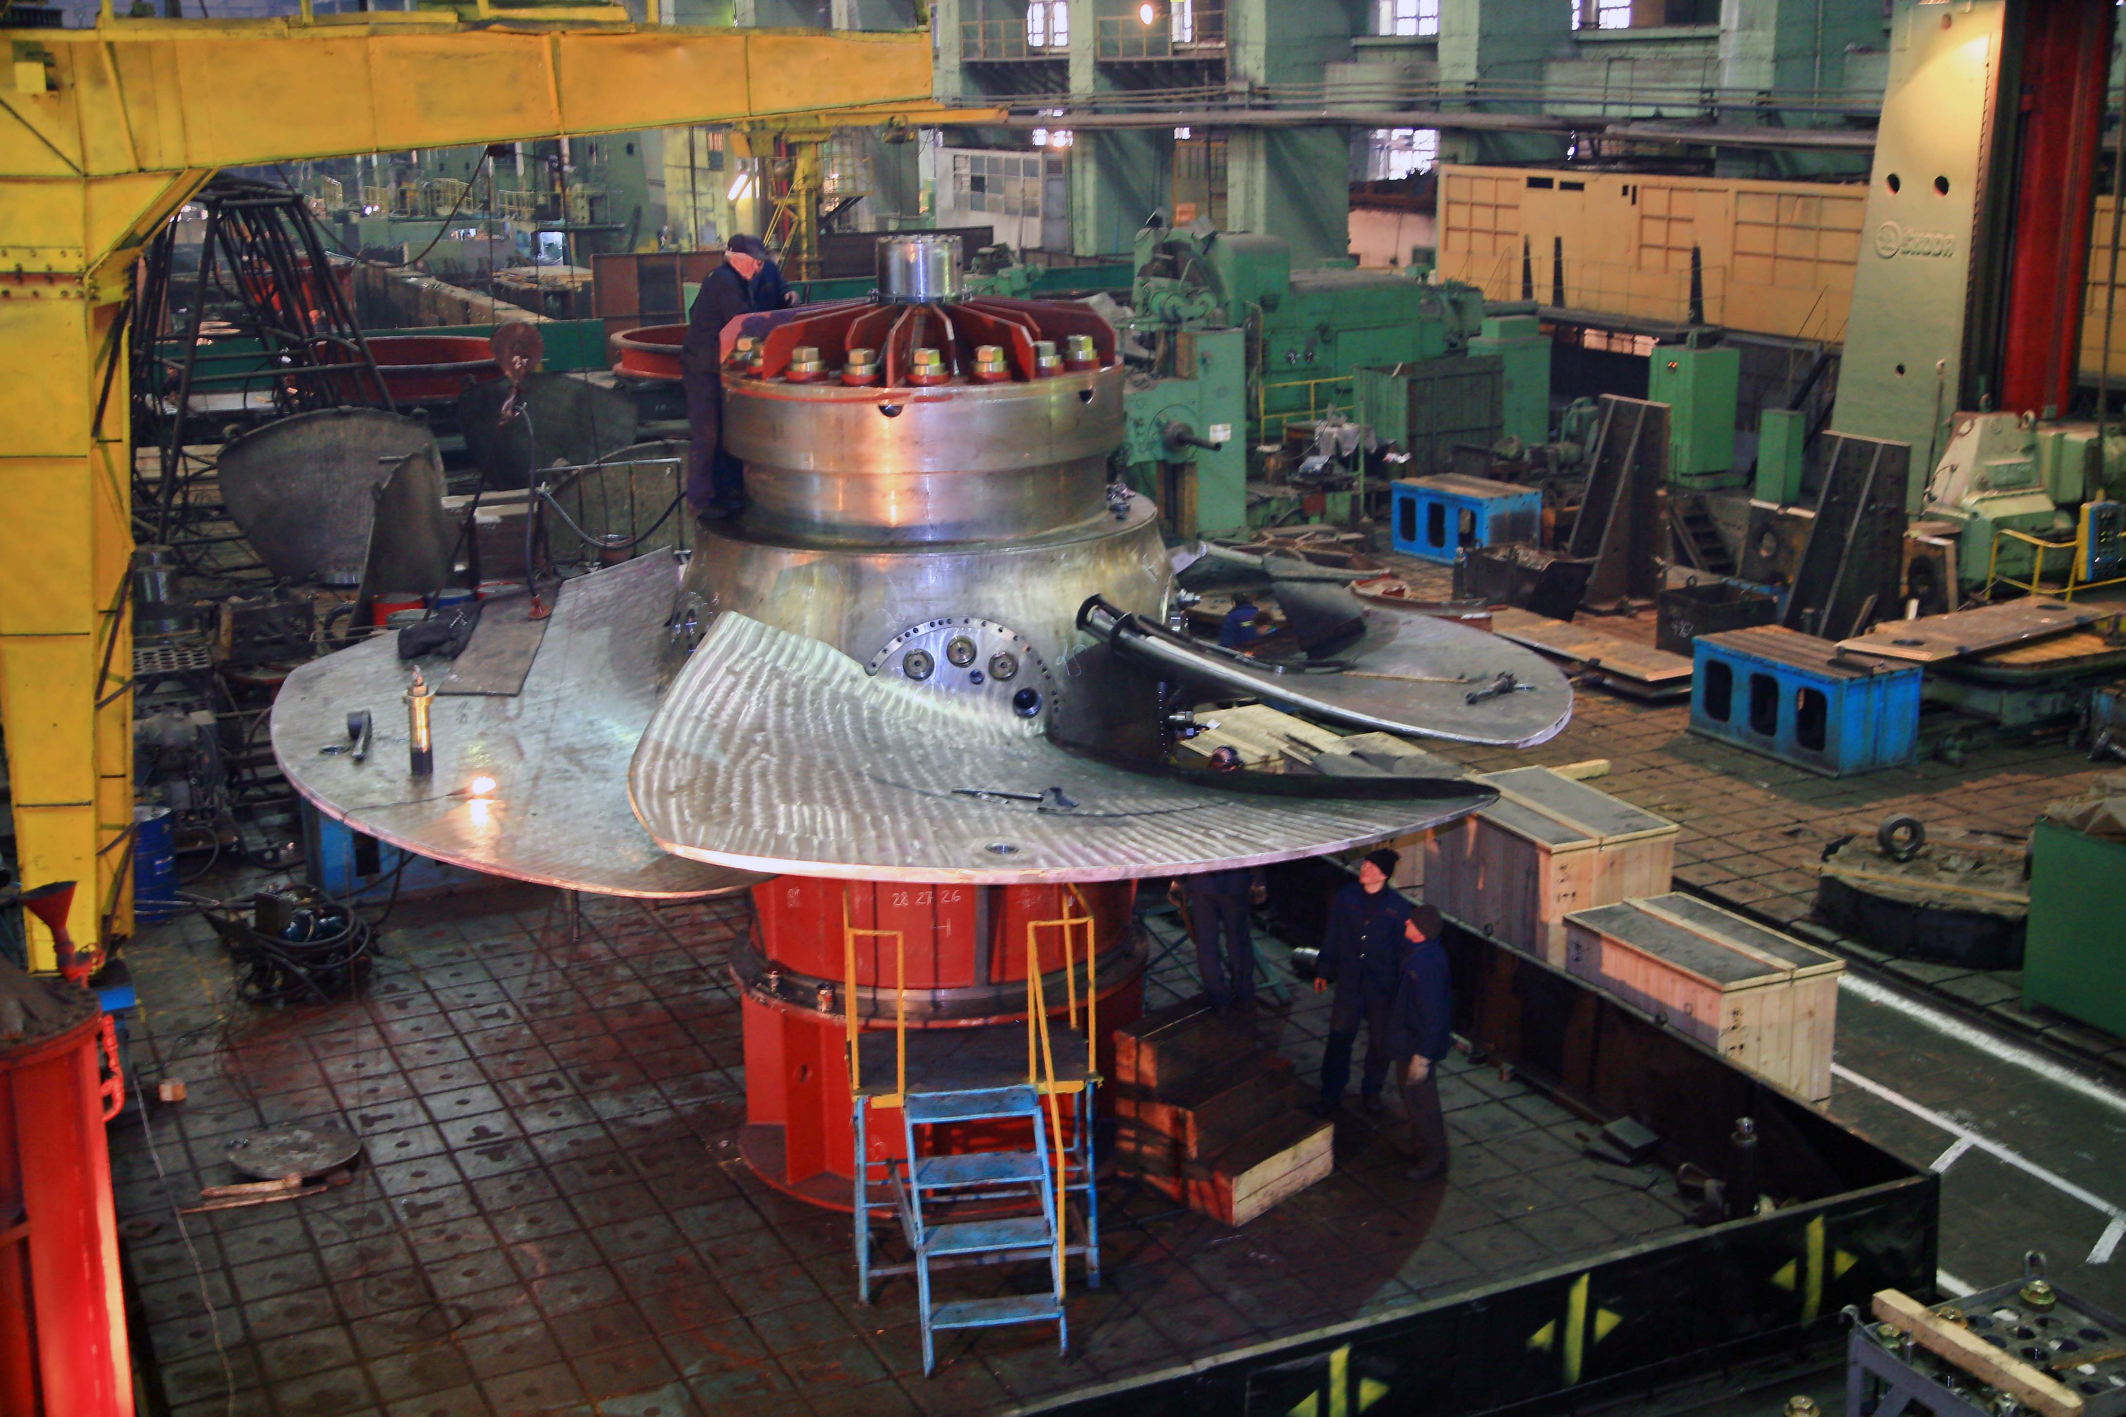
Поворотно-лопастное рабочее колесо для гидротурбины Новосибирской ГЭС

Slide 28
Радиально-осевая турбина
(турбина Френсиса)
В рабочем колесе турбин данного типа поток сначала движется радиально (от периферии к центру), а затем в осевом направлении (на выход).
Ротором турбины является рабочее колесо, соединенное с валом турбины. Рабочее колесо, как правило, состоит из ступицы, комплекта лопастей и обода. Ступица колеса соединяется с валом турбины. Все детали колеса соединены между собой неподвижно, — это обеспечивает ему хорошие прочностные свойства. Колесо является рабочим органом турбины, преобразующим энергию потока в механическую. Статором является несущий элемент проточной части турбины, содержащий профилированные колонны, которые придают необходимое направление потоку воды. Также в статор входит направляющий аппарат. Направляющий аппарат турбины является рабочим органом, изменяющим закрутку потока и регулирующим расход турбины за счет поворота лопаток. Снаружи к статору подсоединяется спиральная камера, которая предназначена для подвода воды к направляющему аппарату турбины. Особая форма камеры с уменьшающимися сечениями служит для равномерного распределения потока по всей окружности статора.
Турбина была разработана американским инженером Джеймсом Френсисом в XIX веке.
Основным преимуществом турбин данного типа является самый высокий оптимальный КПД из всех существующих типов. Недостаток — менее пологая рабочая характеристика, чем у поворотно-лопастной гидротурбины.

Slide 29
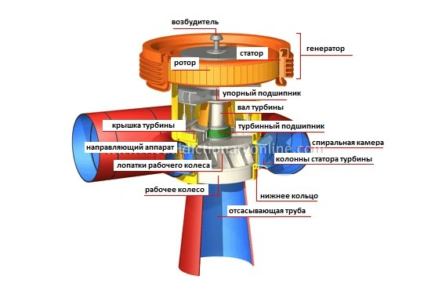
Устройство
радиально-осевой турбины
(турбины Френсиса)

Slide 30
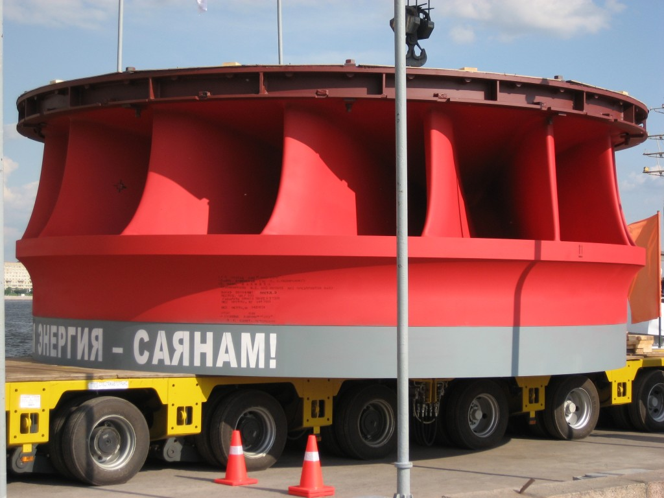
Радиально-осевое рабочее колесо для гидротурбины Саяно-Шушенской ГЭС

Slide 31
Восстановление Саяно-Шушенской ГЭС

Slide 32
Ковшовая турбина
(турбина Пелтона)
Гидравлическая турбина, используемая при очень больших напорах. Патент на ковшовую турбину был выдан американскому инженеру А. Пелтону в 1889 году.
Ковшовые турбины конструктивно сильно отличаются от наиболее распространенных гидротурбин, у которых рабочее колесо находится в потоке воды. В ковшовых турбинах вода подается через сопла по касательной к окружности, проходящей через середину ковша. При этом вода, проходя через сопло, формирует струю, летящую с большой скоростью и ударяющую о лопатку турбины, после чего колесо проворачивается, совершая работу. После отклонения одной лопатки под струю подставляется другая. Процесс использования энергии струи происходит при атмосферном давлении, а производство энергии осуществляется только за счет кинетической энергии воды. Лопатки турбины имеют двояковогнутую форму с острым лезвием посередине; задача лезвия — разделять струю воды с целью лучшего использования энергии и предотвращения быстрого разрушения лопаток.
Преимуществами ковшовых турбин является возможность использования очень больших напоров, а также небольших расходов воды. Недостатки турбины — неэффективность при небольших напорах, невозможность использования как насоса, высокие требования к качеству подаваемой воды.

Slide 33
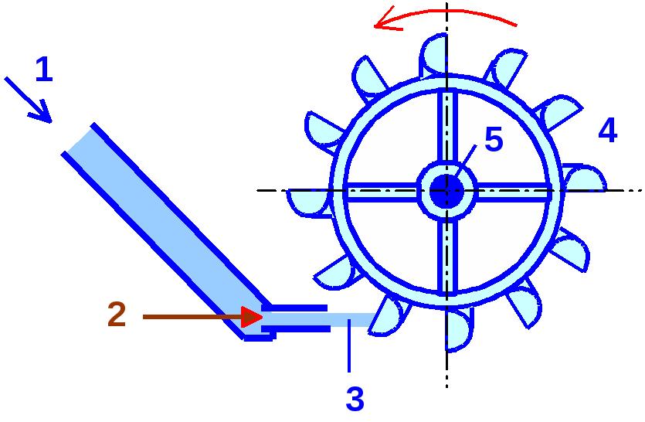
Устройство
ковшовой турбины
(турбины Пелтона)
1 - труба подведения воды,
2 - устройство регулирования расхода воды,
3 - струя воды,
4 - рабочее колесо,
5 - вал

Slide 34
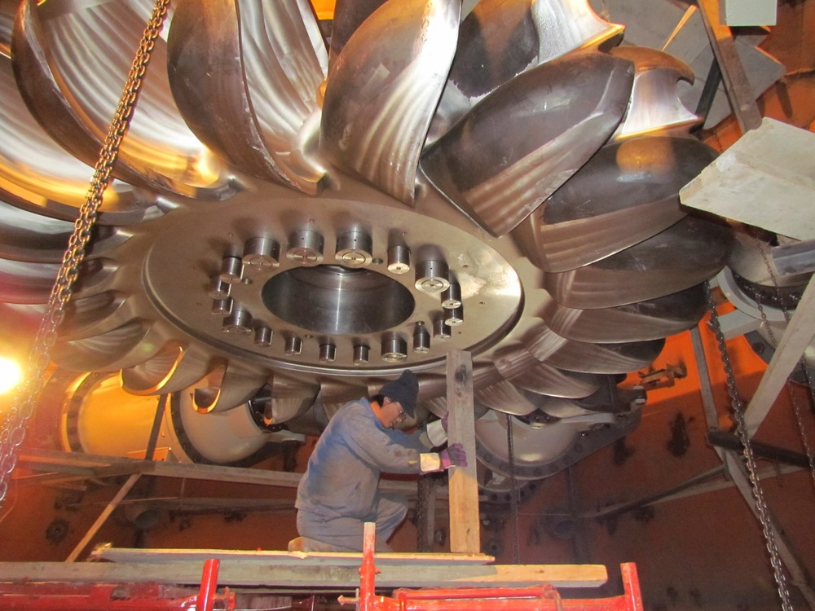
Ковшовое рабочее колесо для гидротурбины Мойнакской ГЭС

Slide 35
Типы гидроузлов
*Низконапорные
*Средненапорные
*Высоконапорные

Slide 36
Низконапорный гидроузел
Концепция низконапорного руслового гидроузла предусматривает создание на равнинной реке ГЭС с напором в несколько метров, чье водохранилище как правило укладывается в зону естественного затопления поймы при сильных паводках. Такие гидроузлы имеют следующие преимущества:
* Небольшая площадь затопления, в которую как правило не попадают застроенные земли. Следовательно, никого переселять не надо, влияние на экосистемы куда менее значительно.
* В низконапорные плотины гораздо проще интегрировать рыбоходы, да и вниз через турбины рыба проходит с меньшим травматизмом.
Недостатки низконапорных гидроузлов:
* Такие ГЭС образуют небольшие водохранилища, пригодные в лучшем случае для суточного регулирования стока, а то и вовсе работающие на водотоке. В результате, выработка подобных ГЭС сильно зависит от сезона и погодных условий – в маловодные периоды она резко падает.
* Эффективность использования стока такими ГЭС гораздо меньше, чем классическими – не имея возможности аккумулировать сток в половодье и паводки, они вынуждены сбрасывать массу воды вхолостую.
* Не имея емкого водохранилища, такие гидроузлы не могут бороться с наводнениями.
* С точки зрения судоходства сооружение нескольких низконапорных гидроузлов вместо одного большого приводит к увеличению времени на шлюзование – вместо одного шлюза нужно проходить несколько.
* Низконапорные ГЭС умеют существенно большую удельную стоимость.

Slide 37
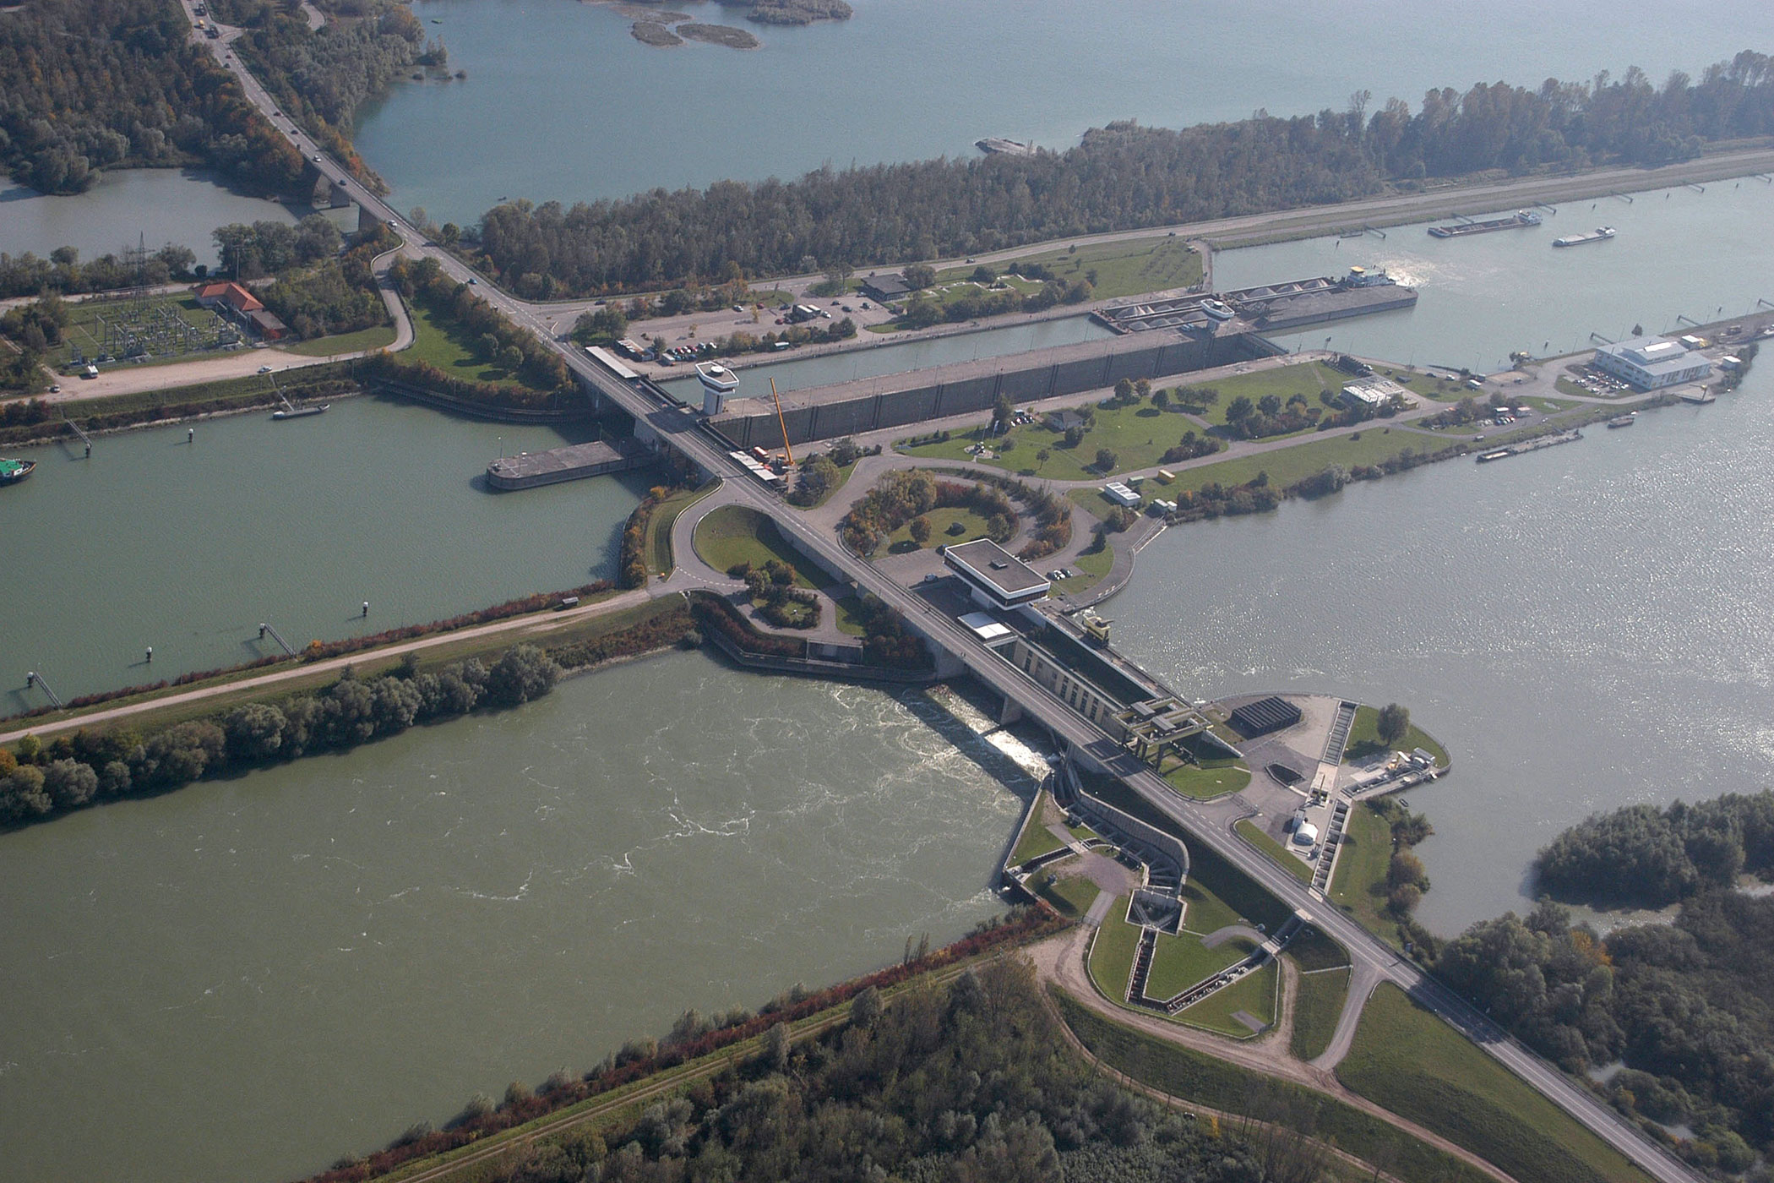
Пример низконапорной русловой гидроэлектростанции – ГЭС Иффецхайм на Рейне, введена в эксплуатацию в 1978 году.

Slide 38
Средненапорный гидроузел
Средненапорные гидроузлы (напор 10-40 метров) сооружаются на равнинных реках, преимущественно в пределах их русла, главным образом, для транспортных или энергетических целей (ГЭС), а также для борьбы с наводнениями.
Средненапорные гидроузлы, связанные обычно с затоплением поймы, существенно изменяют гидрологический режим реки. Благодаря возможности сезонного регулирования стока реки колебания уровней верхнего бьефа обычно составляют 5—15 м, что позволяет иногда снижать пропускаемые в нижний бьеф наводочные расходы за счет их аккумуляции в водохранилище.
Различают две основные схемы компоновки средненапорных гидроузлов — с размещением водосбросных сооружений в русле и на пойме. При русловой компоновке эти сооружения возводят в две-три очереди за перемычками при одновременном пропуске речных вод через свободную часть русла.
При пойменном способе, предложенном и неоднократно примененном в СССР, с размещением водопропускных сооружений на берегу отпадает надобность в высоких перемычках и менее стесняется течение реки в паводок, но зато необходимо устройство низового и верхового подходных каналов для соединения водопропускных сооружений с руслом реки.

Slide 39
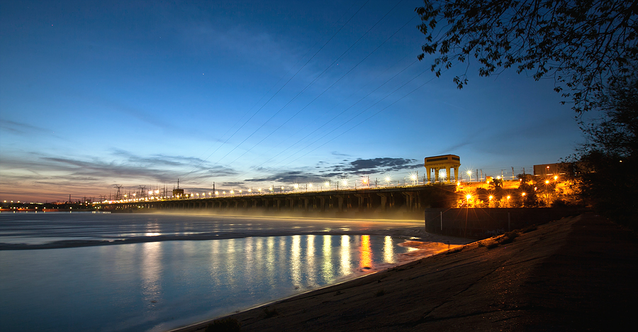
Волжская ГЭС — средненапорная гидроэлектростанция на реке Волге в Волгоградской области, в городе Волжском. Крупнейшая гидроэлектростанция в Европе.

Slide 40
Жигулёвская гидроэлектростанция — средненапорная ГЭС на реке Волга
в Самарской области, у городов Жигулёвск и Тольятти.

Slide 41
Высоконапорный гидроузел
Высоконапорные гидроузлы (с напором более 40 метров) обычно служат для комплексных целей.
Высоконапорные гидроузлы возводятся в горных ущельях с крутыми береговыми склонами. Передача больших нагрузок от высоких сооружений требует прочных скальных или полускальных оснований, за исключением земляных и набросных плотин, для которых такие условия не обязательны.
При размещении гидроузла в глубоких каньонах плотины занимают основную часть водонапорного фронта, а стоимость их возведения составляет 70—90% от стоимости гидроузла в целом. Водосбросы устраиваются или в теле плотины, или на берегу.
В высоконапорных гидроузлах для защиты от обвалов, оползней, камнепадов и прочего и для укорочения отводящего тракта иногда строят подземные гидроэлектростанции.

Slide 42
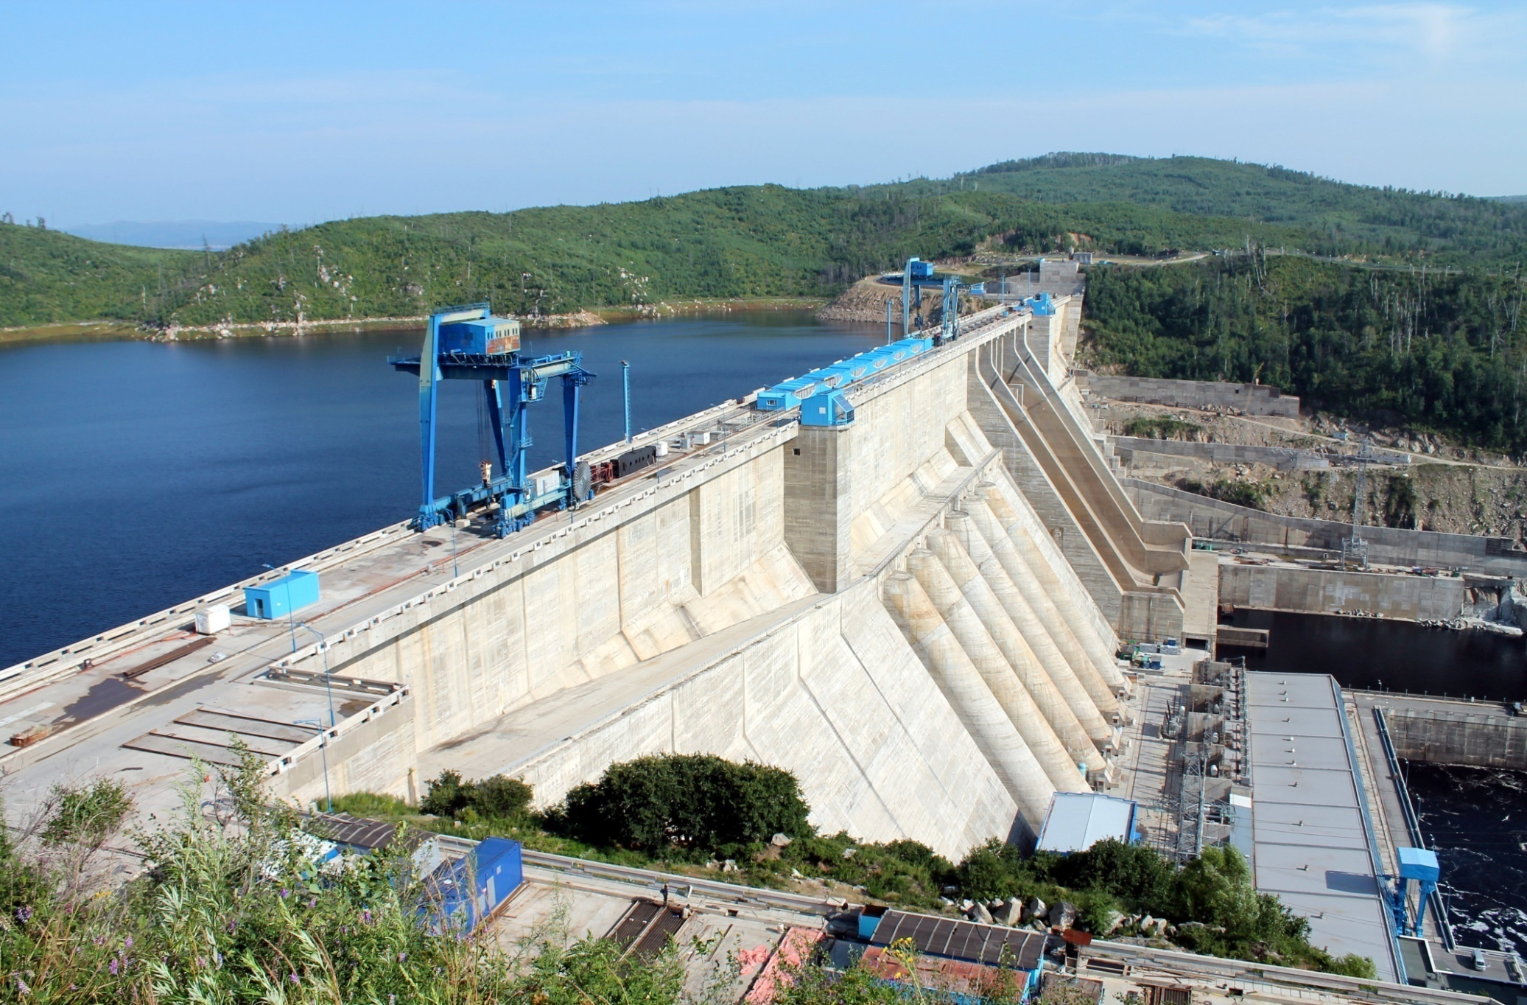
Бурейская высоконапорная ГЭС расположена на р. Бурее, в 280 км от г. Благовещенска, и предназначена для энергоснабжения промышленности Дальнего Востока.

Slide 43
Принцип выработки
электричества на ГЭС
Работа гидроэлектростанций основана на использовании кинетической энергии падающей воды. Для преобразования этой энергии применяются турбина и генератор. Сначала эти устройства вырабатывают механическую энергию, а затем уже электроэнергию. Турбины и генераторы могут устанавливаться непосредственно в дамбе или возле неё. В некоторых случаях используется трубопровод, посредством которого вода, находящаяся под давлением, подводится ниже уровня дамбы или к водозаборному узлу ГЭС.
Индикаторами мощности гидроэлектростанций являются две переменные: расход воды, который измеряется в кубических метрах и гидростатический напор. Последний показатель представляет собой разность высот между начальной и конечной точкой падения воды. Проект станции может основываться на каком-то одном из этих показателей или на обоих.
Современные технологии производства гидроэлектроэнергии позволяют получать довольно высокий КПД. Иногда он в два раза превышает аналогичные показатели обычных теплоэлектростанций. Во многом такая эффективность обеспечивается особенностями оборудования гидроэлектростанций. Оно очень надёжно, да и пользоваться им просто.

Slide 44
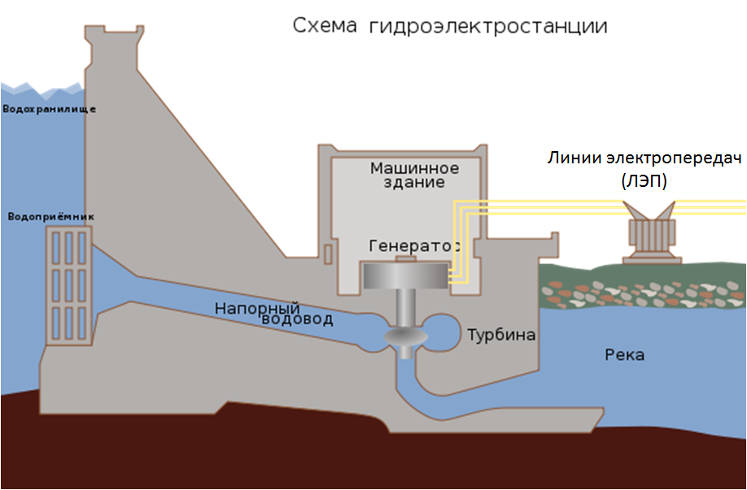
Принцип работы ГЭС достаточно прост. Цепь гидротехнических сооружений обеспечивает необходимый напор воды, поступающей на лопасти гидротурбины, которая приводит в действие генераторы, вырабатывающие электроэнергию.

Slide 45
Богучанская ГЭС поставила первые киловатты

Slide 46
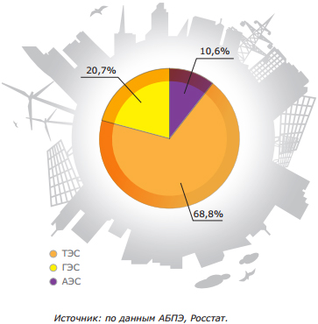
Структура установленной мощности
электростанций России по видам генерации

Slide 47
Перспективы
гидроэнергетики
Потенциал гидроэнергетики можно определить, суммировав все существующие на планете речные стоки. Расчёты показали, что мировой потенциал равен пятидесяти миллиардам киловатт в год. Но и эта весьма впечатляющая цифра составляет лишь четверть от количества осадков, ежегодно выпадающих во всём мире.
С учётом условий каждого конкретного региона и состояния мировых рек действительный потенциал водных ресурсов составляет от двух до трёх миллиардов киловатт. Эти цифры соответствуют годовой выработке энергии в 10 000 – 20 000 миллиардов киловатт в час.
Чтобы осознать потенциал гидроэнергетики, выраженный этими цифрами, следует сопоставить полученные данные с показателями нефтяных теплоэлектростанций. Чтобы получить такое количество электроэнергии, станциям, работающим на нефти, требовалось бы около сорока миллионов баррелей нефти каждый день.
Что касается России, то технически возможный гидроэнергетический потенциал наших рек составляет по расчетам экспертов 1670 млрд. кВт/ч. Этот показатель почти в полтора раза превышает объем энергопотребления страны. При этом степень его использования действующими ГЭС составляет всего 10,5%. Согласно программе развития единой энергосистемы России на 2012-2018 годы, вводы мощности на ГЭС России в этот период предусматриваются в объеме 3830,2 МВт.

Slide 48
Проект Верхне-Нарынского каскада ГЭС в Киргизии

Slide 49
Список использованных материалов
Непорожний П.С., Обрезков В.И.; «Введение в специальность: гидроэлектроэнергетика.» изд. Москва, 1982 г.
2) Дробнис В.Ф. «Гидравлика и гидравлические машины», изд. Москва, 1987 г.
3) Дж. Трайделл, А. Уей "Возобновляемые источники энергии". М: Энергоиздат, 1990г.
4) Беляев Ю. М." Концепция альтернативной экологически безопасной энергетики".
Краснодар: "Сов. Кубань", 1998г.
5) http://www.rushydro.ru/
6) http://ru.wikipedia.org/
7) http://ru.teplowiki.org/
8) http://greenevolution.ru/
9) http://visual.merriam-webster.com/

